Slide 1
Systemy Cyfrowe - Projekt Podsumowanie
Zespół projektowy nr. 7
- Szymon Boniuk
- Adam Witczak
- Piotr Świtaj
- Jakub Celiński
- Bartosz Skrzypczak

Slide 2
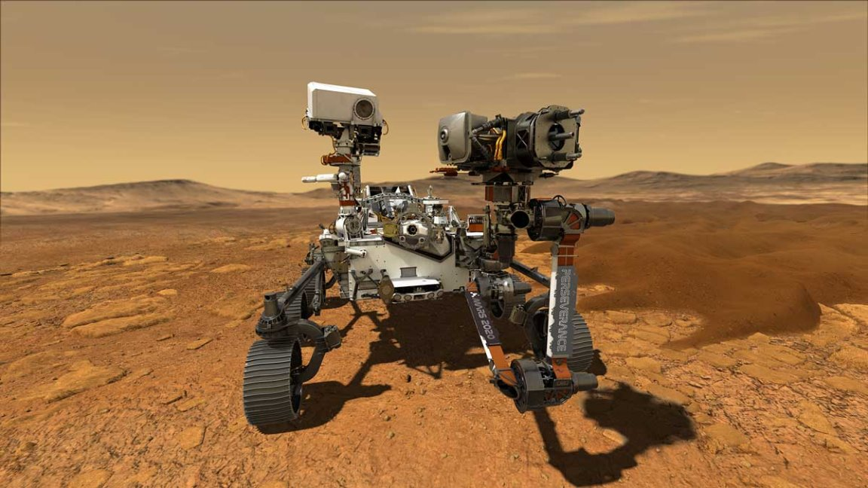
Cel projektu
Zaprojektowanie i realizacja systemu sprzętowo-programowego, który pozwoli w jak najkrótszym czasie i jak najdokładniej przebadać próbkę sygnału odebranego z łazika marsjańskiego w celu wykrycia zakresu fal, na których odbywa się transmisja.
Dostarczone materiały:
Sygnał signalNoise8.wav
Sygnał signalNoise8_10.wav
Sygnał signalNoise8_100.wav
Plik signalSample.txt zawierający gotowe próbki sygnału do przetworzenia na FPGA

Slide 3
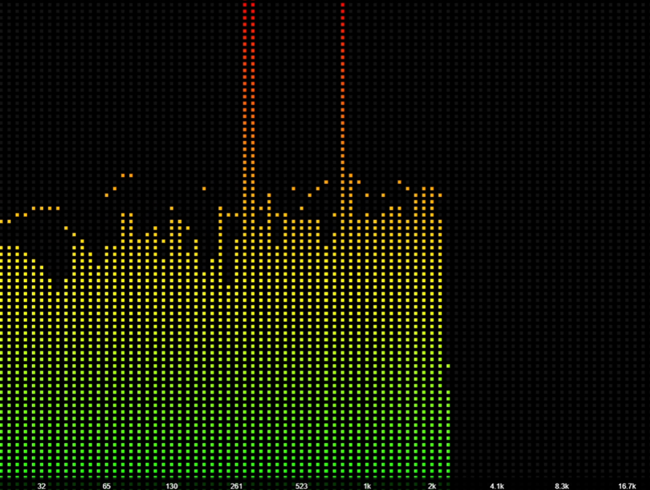
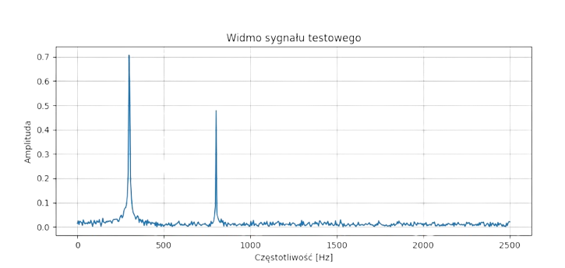
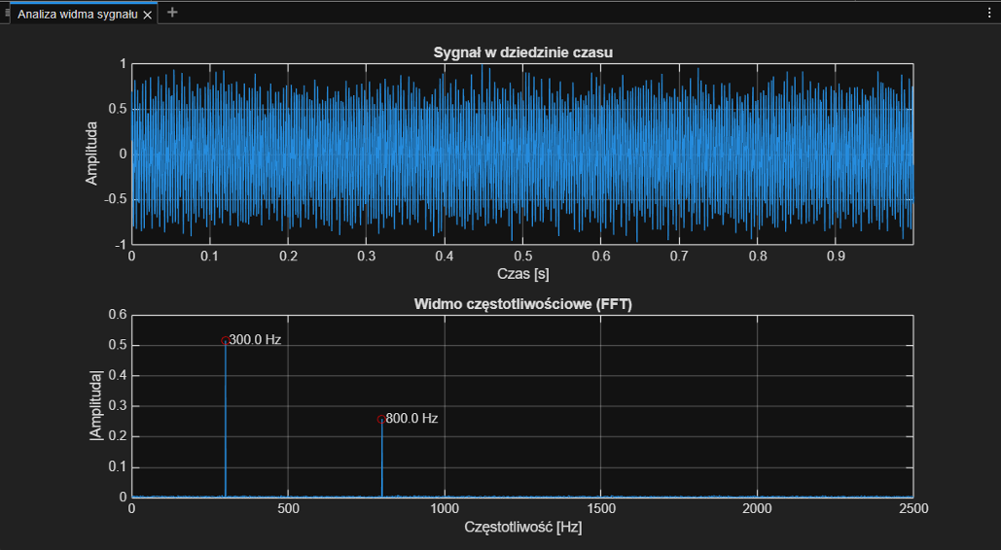
Prototypy
Na wczesnym etapie projektowania napisaliśmy referencyjny kod w języku Python, który generował losowy sygnał testowy o 2 składowych, zapisywał go do pliku, a następnie analizował. Przetestowaliśmy w ten sposób ręczną implementację FFT.
W celu dodatkowej weryfikacji poprawności działania powstał kod sprawdzający w Matlab, oraz posiłkowaliśmy się gotowym analizatorem widma dostępnym online.

Slide 4
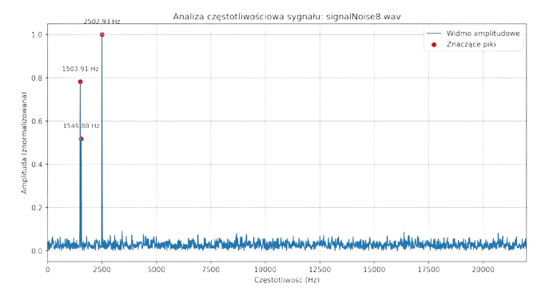
Finalna implementacja – Python
Na podstawie kodów prototypowych powstał finalny kod implementujący ręcznie napisaną FFT, przetwarzanie wybranego pliku wejściowego oraz wyświetlanie widma z wyznaczonymi częstotliwościami transmisji.

Slide 5
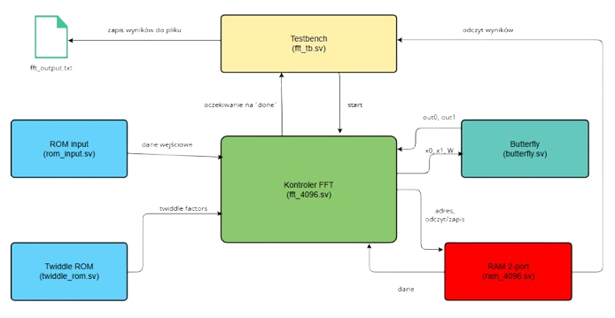
Przejście na SystemVerilog (FPGA)
Wykreowaliśmy schemat blokowy projektu zawierający niezbędne moduły i przepływ danych/relacje między blokami.
Cały system składa się z 6 osobnych bloków:
rom_input.sv
twiddle_rom.sv
fft_tb.sv
fft_4096.sv
butterfly.sv
ram_4096.sv

Slide 6
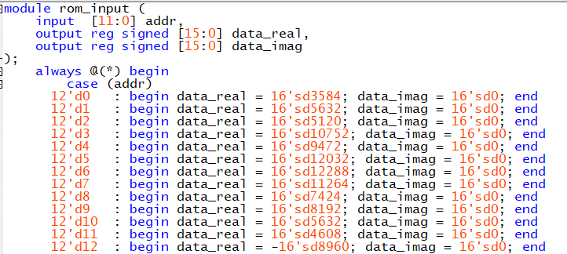
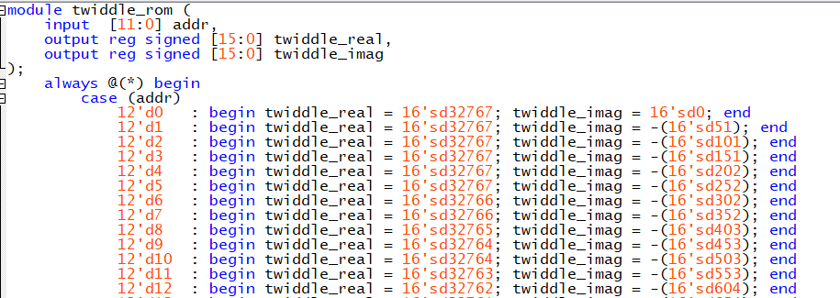
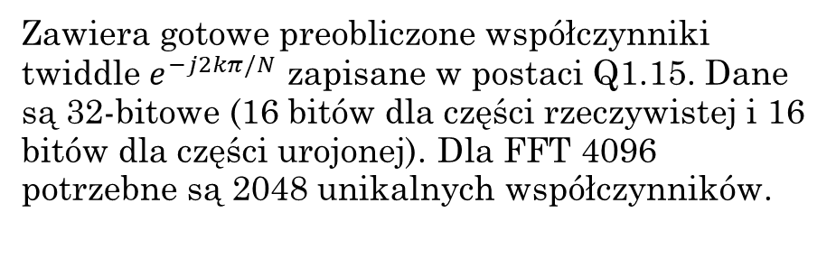
rom_input.sv
twiddle_rom.sv
Zawiera próbki z pliku signalSample.txt przekonwertowane do formatu Q1.15. Ponadto liczba próbek została rozszerzona do ilości 4096. Dane są 32-bitowe (16 bitów dla części rzeczywistej i 16 bitów dla części urojonej). Część urojona ma zawsze wartość 0.
Zawiera gotowe preobliczone współczynniki twiddle $e^{−j2kπ/N}$ zapisane w postaci Q1.15. Dane są 32-bitowe (16 bitów dla części rzeczywistej i 16 bitów dla części urojonej). Dla FFT 4096 potrzebne są 2048 unikalnych współczynników.

Slide 7
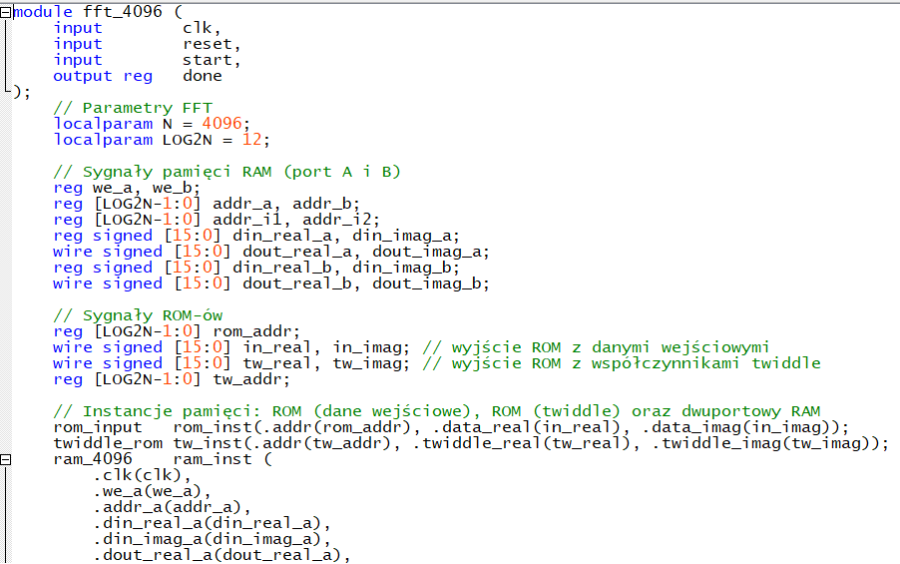
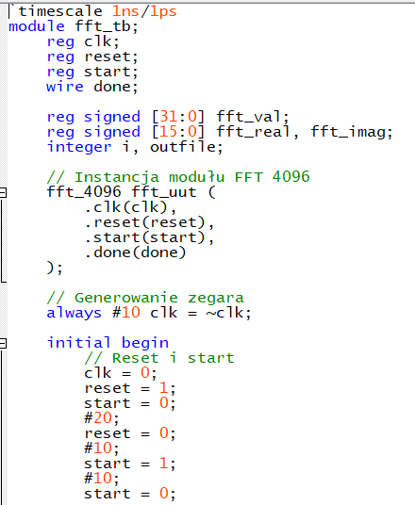
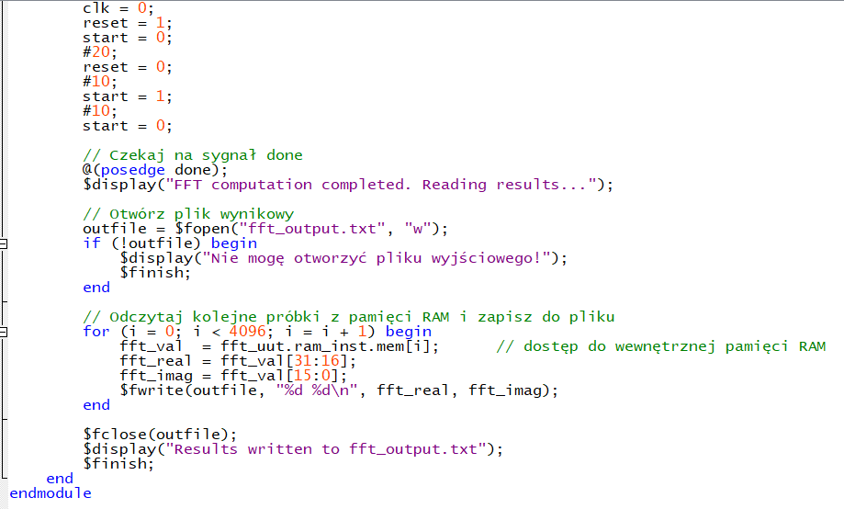
fft_tb.sv
fft_4096.sv
Testbench symulujący działanie całego systemu FFT. Inicjalizuje zegar, wysyła sygnał start, oczekuje na done. Następnie iteruje po całej pamięci RAM w celu odczytania wyników FFT – zrzuca wszystko do pliku fft_output.txt.
Główny kontroler FFT realizujący pełne przetwarzanie 4096-punktowe iteracyjnie. Integruje wszystkie pozostałe moduły w logiczną całość tworząc ich instancje.

Slide 8
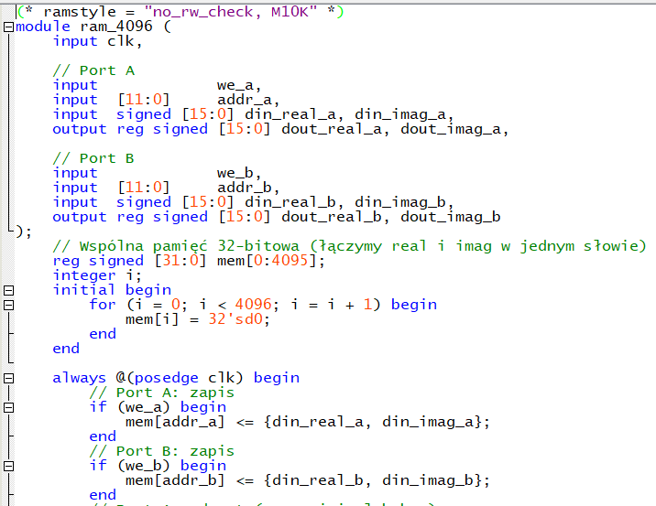
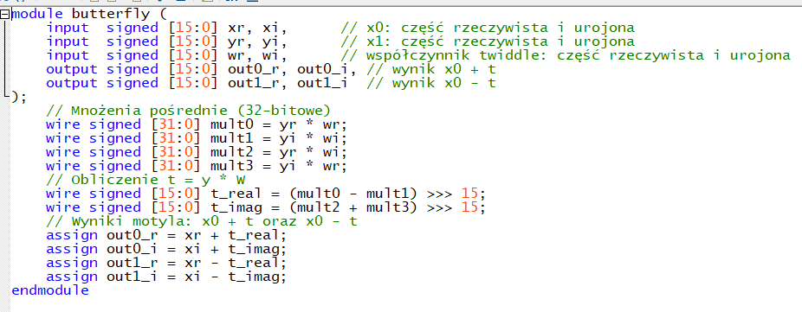
ram_4096.sv
butterfly.sv
Dwuportowa pamięć RAM z niezależnymi portami A i B. Posiada 4096 komórek dla części rzeczywistej i urojonej. Obsługuje zapis/odczyt synchroniczny na zboczu zegara. Jest inicjalizowany zerami.
Moduł realizuje podstawową operację FFT – obliczanie tzw. motylka, czyli transformacji dwóch punktów danych przy pomocy współczynnika twiddle.

Slide 9
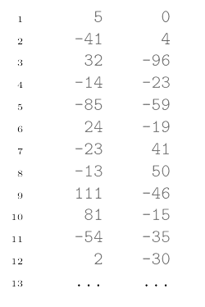
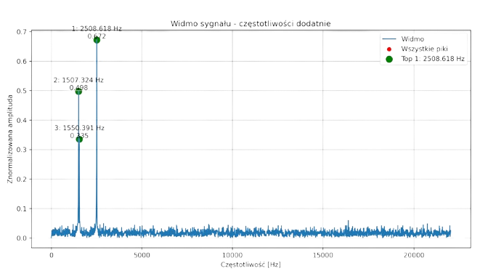
Wynik działania FFT na FPGA
Wynikiem uruchomienia kodu Verilog przy użyciu testbench’a jest plik tekstowy.
Po przetworzeniu wyników z pliku tekstowego oraz wygenerowaniu widma przy użyciu programu napisanego w języku Python.

Slide 10
Podsumowanie
Czego się nauczyliśmy?
Przede wszystkim innego podejścia do projektowania. W przypadku zwykłych języków programowania wszystkie operacje wykonują się sekwencyjnie jedna po drugiej, natomiast w przypadku Veriloga i FPGA należy mieć na uwadze, że wszystko wykonuje się w tym samym czasie – kilka operacji może mieć miejsce jednocześnie (jeden cykl zegara).
Dodatkowo zyskaliśmy umiejętności z dziedziny przetwarzania sygnałów – zarówno sprzętowo jak i programowo.
Ponadto rozwinęliśmy umiejętność zarządzania projektem oraz rozdzielania zadań między członków grupy projektowej.

Slide 11
Dziękujemy za uwagę.

